Slide 1
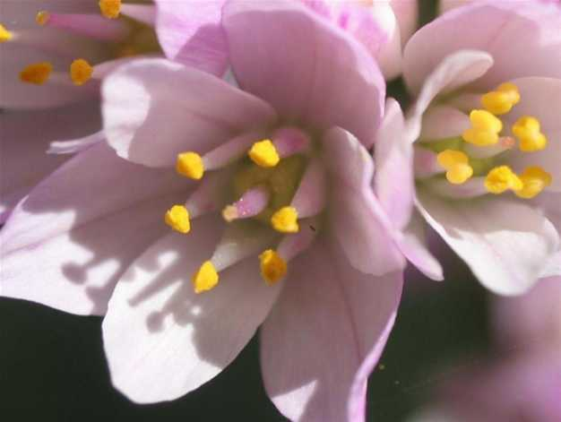
Родина Цибулеві

Slide 2
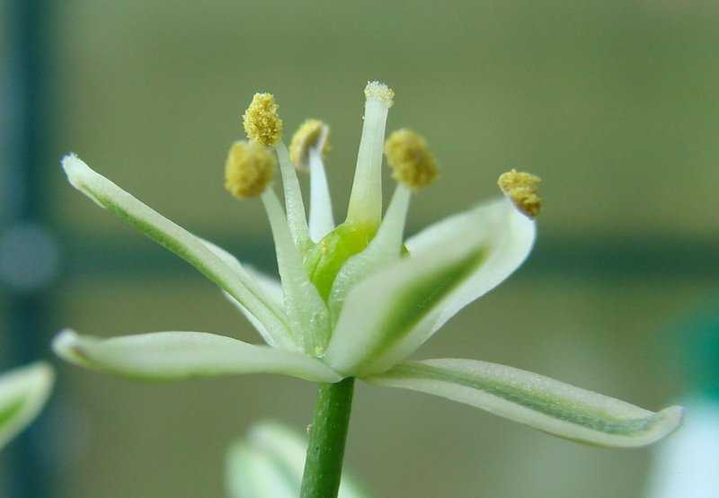
Особливості цибулевих
Формула квітки О₃₊₃ Т₃₊₃ М₍₃₎ = О₆Т₆М₁

Slide 3
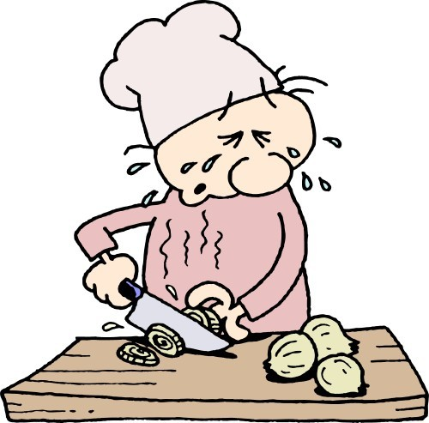
Особливості цибулевих
Мають різкий запах через наявність ефірних олій

Slide 4
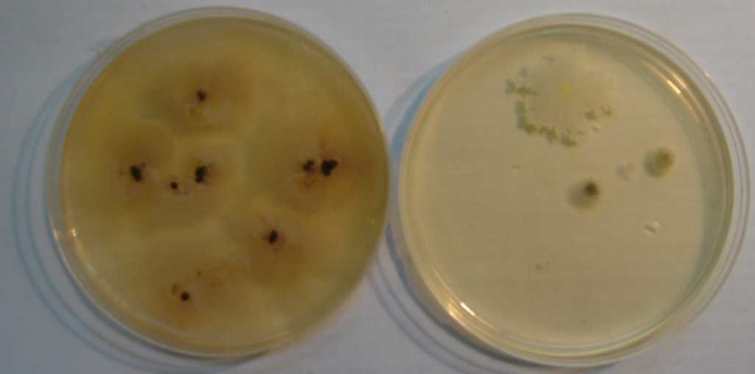
Особливості цибулевих
Олії мають фітонцидні властивості – вбивають бактерії, віруси, гриби, найпростіших тварин, паразитів

Slide 5
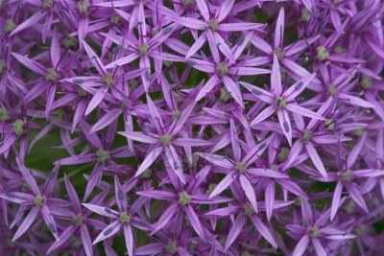
Особливості цибулевих
За ознаками близькі до лілійний рослин

Slide 6
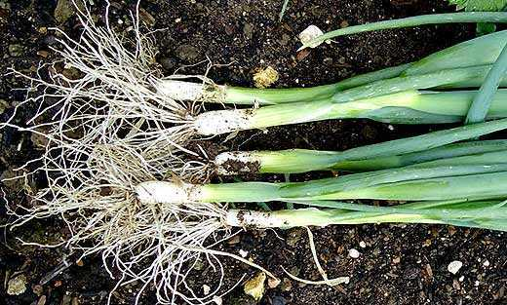
Особливості цибулевих
Цибулини мають тонкі втягувальні корені

Slide 7
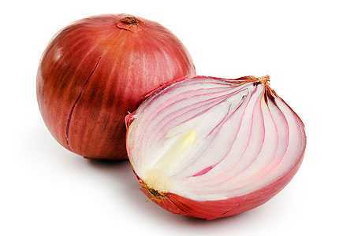
Особливості цибулевих
Цибулини утворені м’ясистими лусками

Slide 8
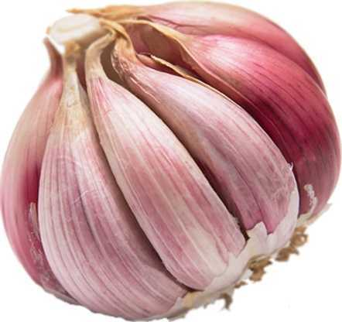
Особливості цибулевих
Цибулини утворені зубками

Slide 9
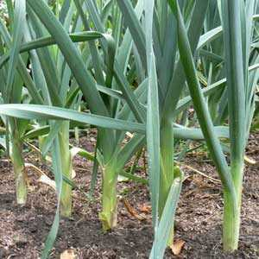
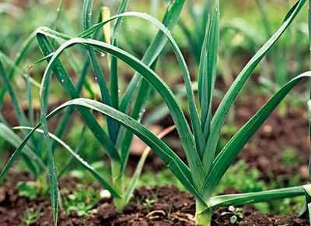
Особливості цибулевих
Листки прості, сидячі, трубчасті або лінійні,
жилкування паралельне або дугове

Slide 10
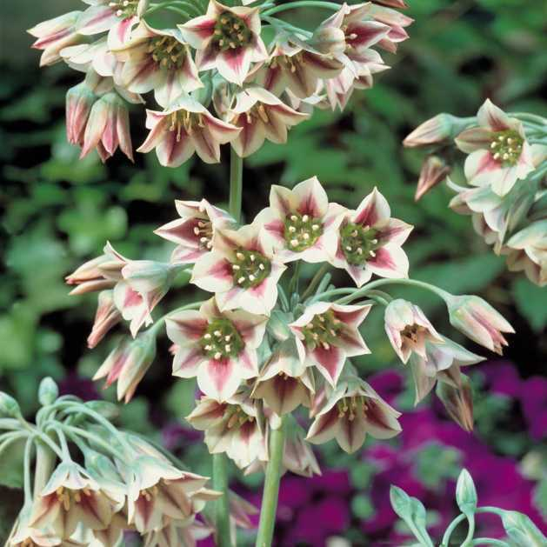
Особливості цибулевих
Квітки зібрані у верхівкові суцвіття

Slide 11
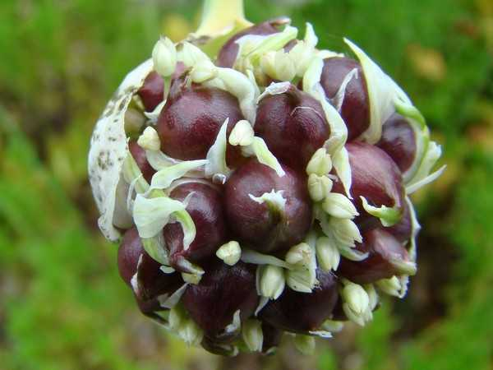
Особливості цибулевих
Часто у суцвітті замість насіння утворюються цибулинки

Slide 12
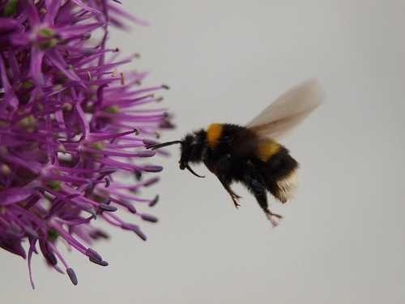
Особливості цибулевих
Комахозапильні, квітки мають багато нектару і приємно пахнуть

Slide 13
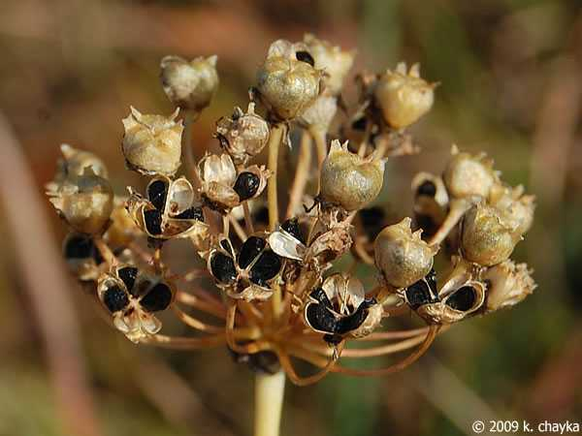
Особливості цибулевих
Плід – трикутна коробочка

Slide 14
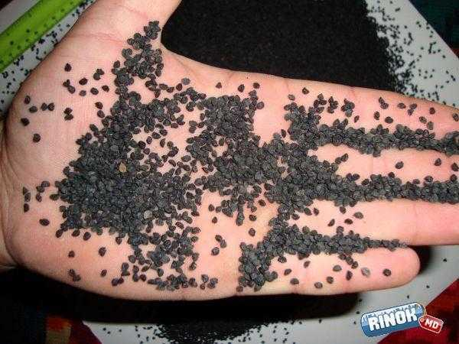
Особливості цибулевих
Утворюють велику кількість насіння (чорнушки)

Slide 15
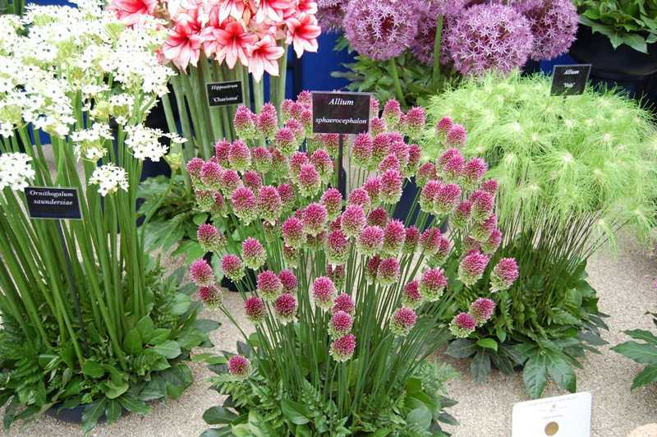
Цибуля
Налічує ≈500 видів (тут задекорована листками інших видів)

Slide 16
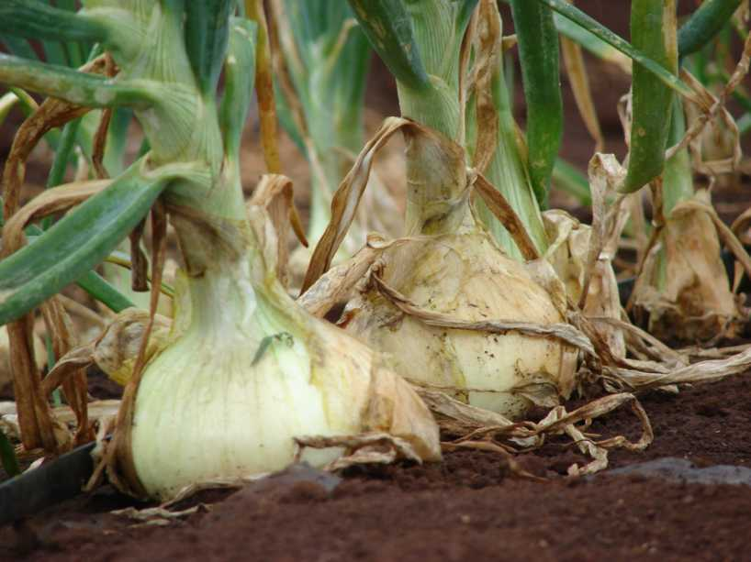
Цибуля ріпчаста
Багаторічна рослина з великими цибулинами, походить із Центральної Азії

Slide 17
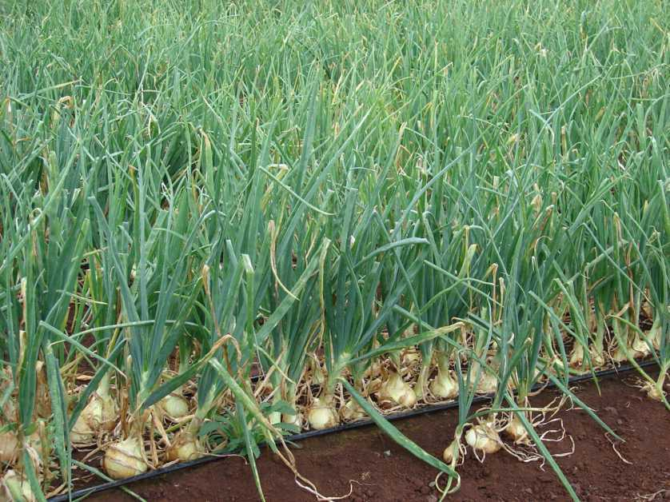
Цибуля ріпчаста
Листки трубчасті

Slide 18
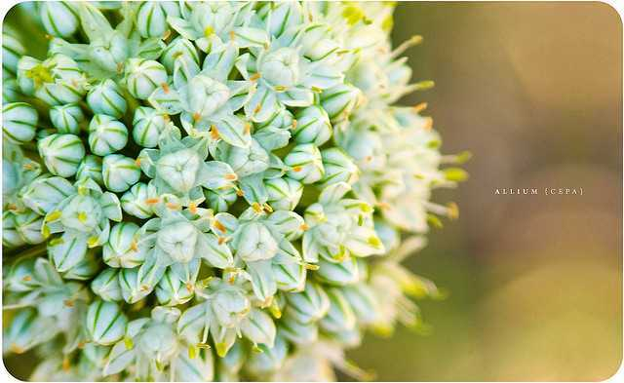
Цибуля ріпчаста
Квітки дрібні, зібрані в зонтикоподібне суцвіття

Slide 19
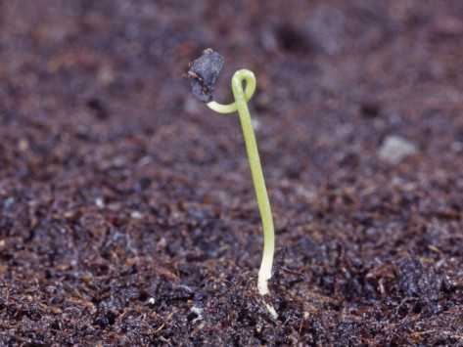
Цибуля ріпчаста
Проростання цибулі з насінини

Slide 20
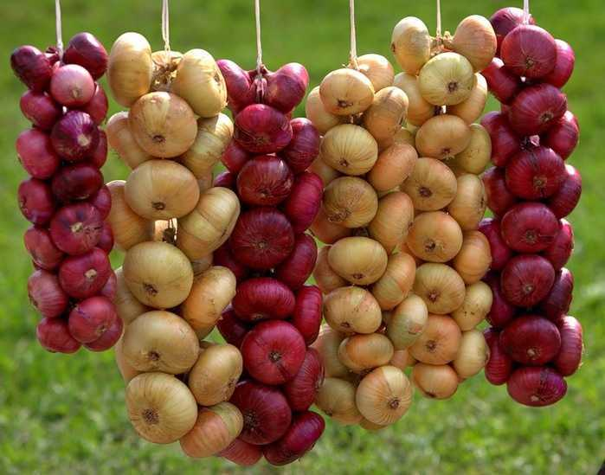
Цибуля ріпчаста
Сорти поділяються на гострі, напівсолодкі і солодкі

Slide 21
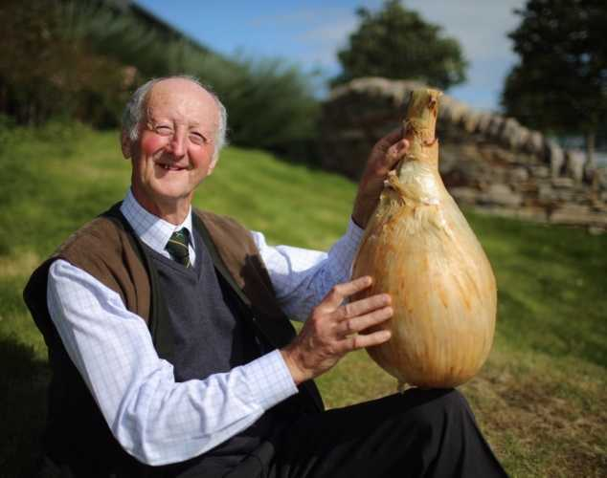
Цибуля ріпчаста
8 кг
Існує ≈1000 сортів

Slide 22
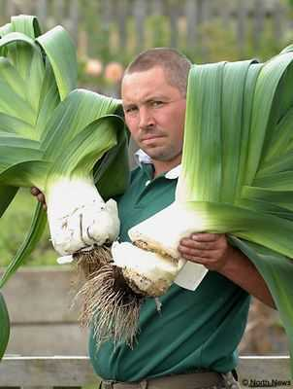
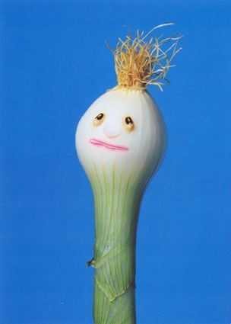
Цибуля

Slide 23
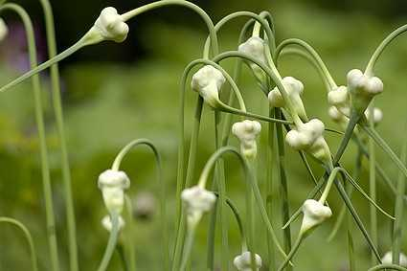
Цибуля посівна (часник)

Slide 24
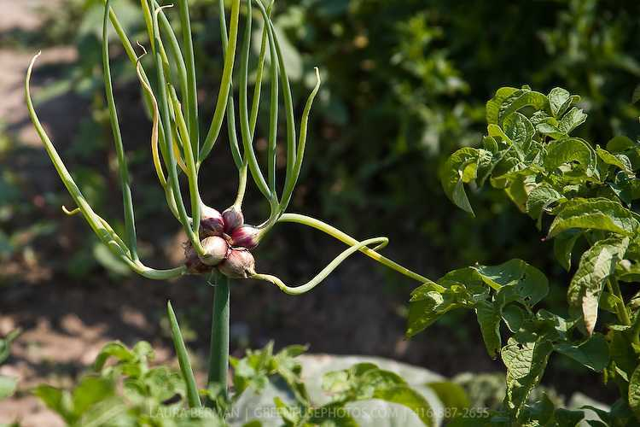
Цибуля посівна (часник)

Slide 25
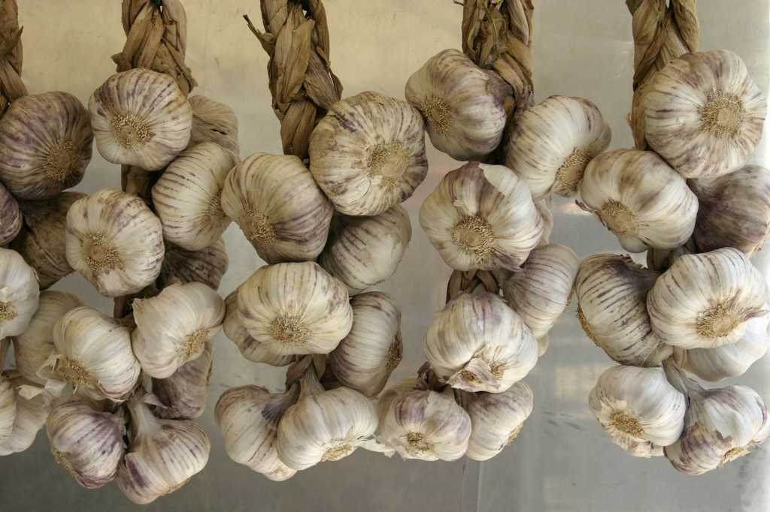
Цибуля посівна (часник)

Slide 26
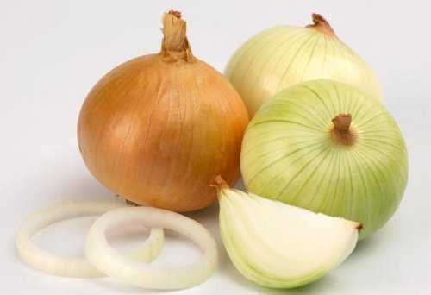
Значення цибулевих
Овочеві культури. Цибуля ріпчаста

Slide 27
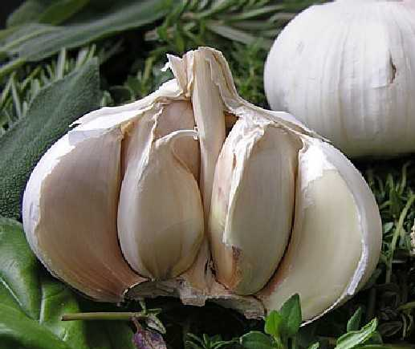
Значення цибулевих
Овочеві культури. Часник

Slide 28
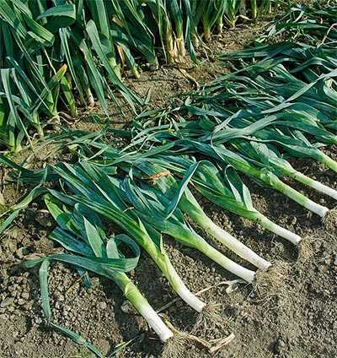
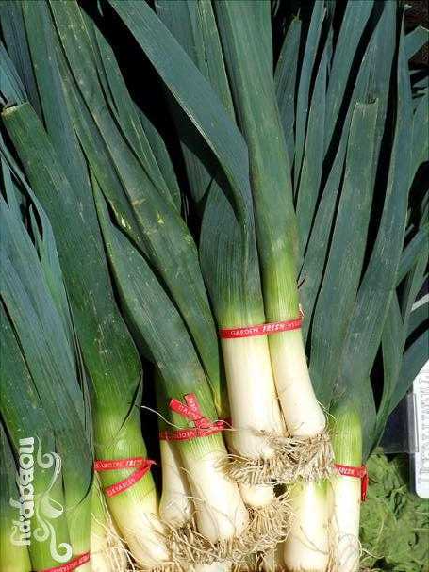
Значення цибулевих
Овочеві культури. Цибуля пірчаста

Slide 29
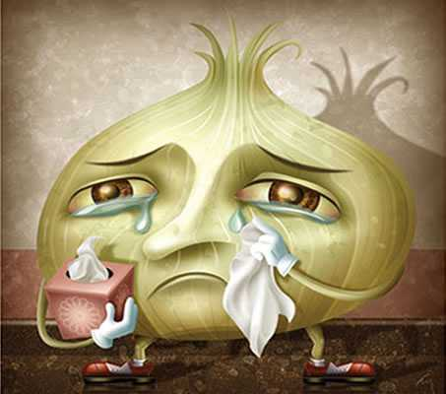
Значення цибулевих
Овочеві культури. Дуже корисні у свіжому вигляді, лікують

Slide 30
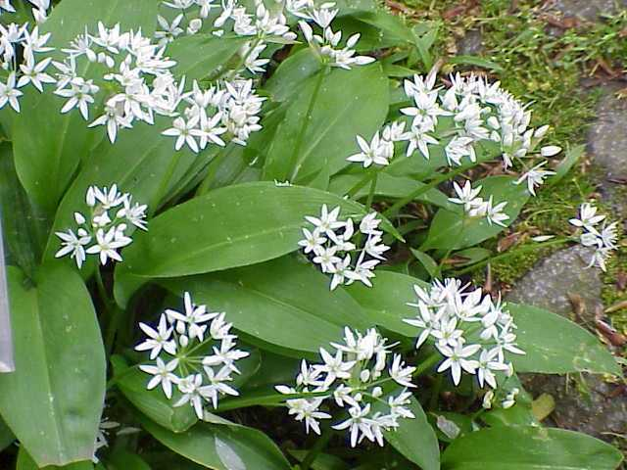
Значення цибулевих
Дикорослі їстівні і лікарські. Цибуля ведмежа

Slide 31
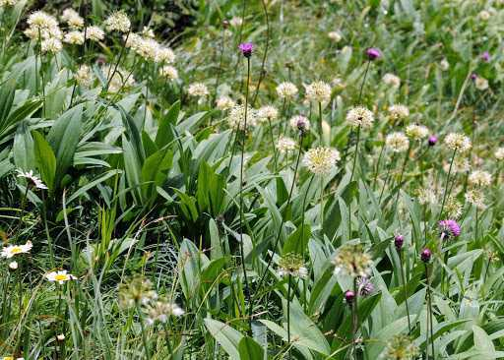
Значення цибулевих
Дикорослі їстівні і лікарські. Цибуля переможна

Slide 32
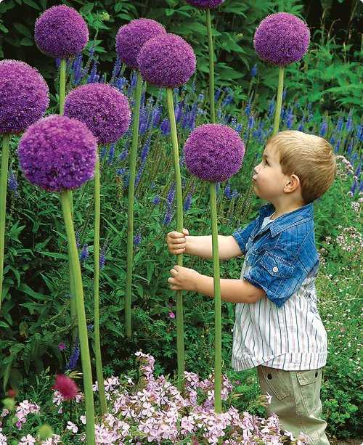
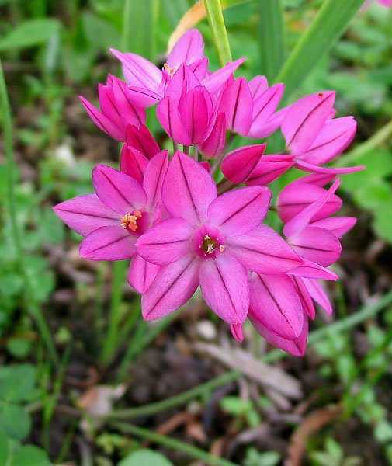
Значення цибулевих
Декоративні (але не дуже приємно пахнуть)

Slide 33
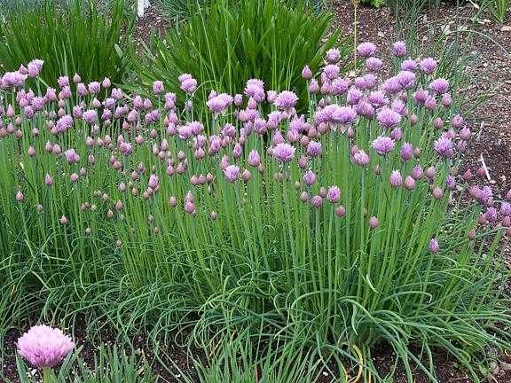
Значення цибулевих
Декоративні. Цибуля скорода

Slide 34
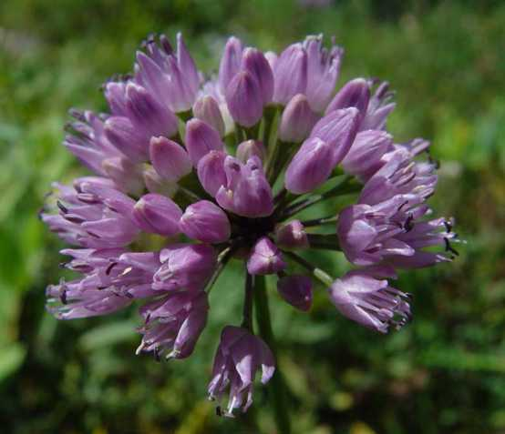
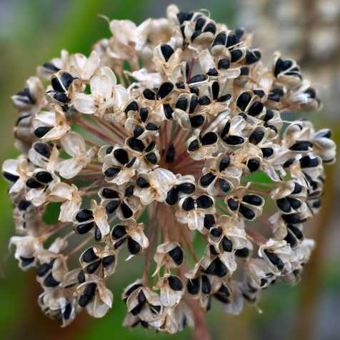
Значення цибулевих
Декоративні. Цибуля гірська

Slide 35
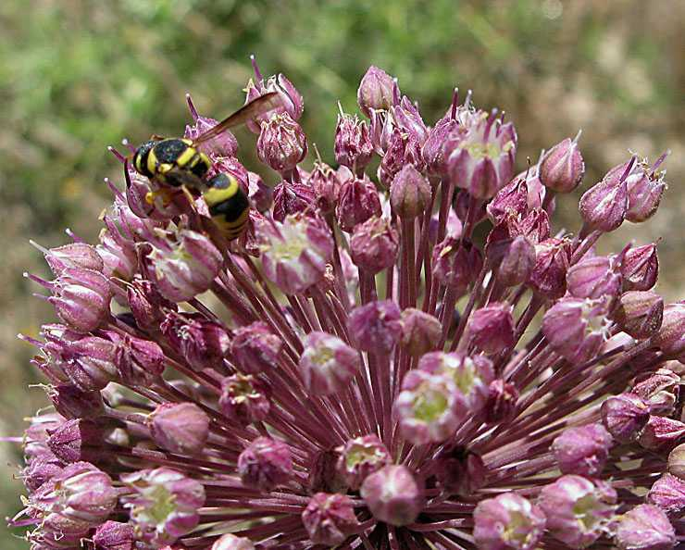
Значення цибулевих
Декоративні. Цибуля виноградна

Slide 36
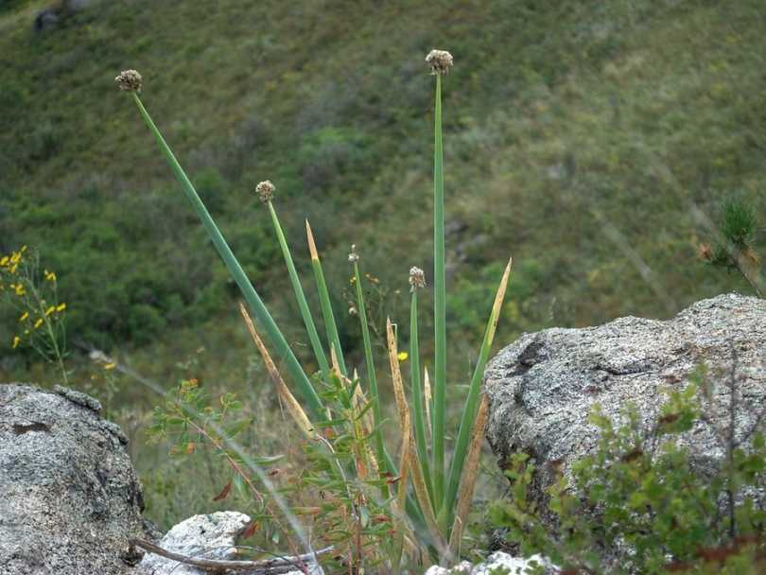
Значення цибулевих
Цибуля кам’яна (алтайська) витримує морози до -50°С

Slide 37
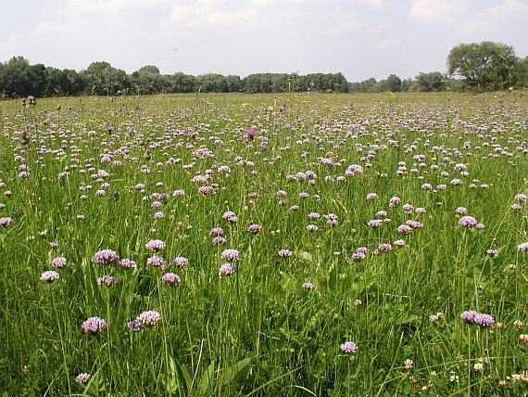
Значення цибулевих
Цибуля гранчаста надає сіну неприємного для худоби присмаку

Slide 38
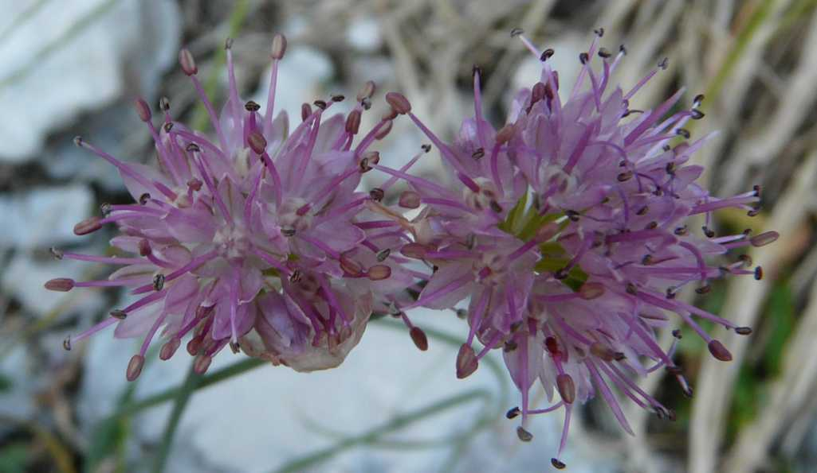
Значення цибулевих
Цибуля лінійна

Slide 39
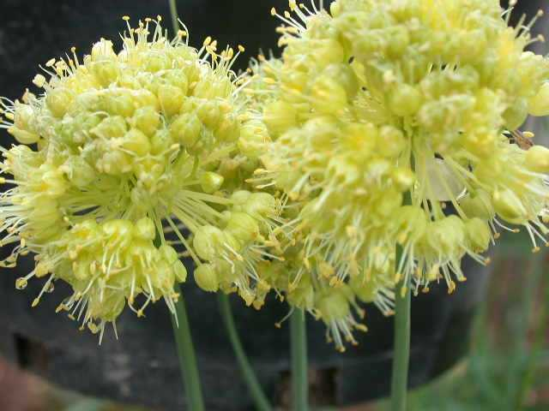
Значення цибулевих
Цибуля коса

Slide 40
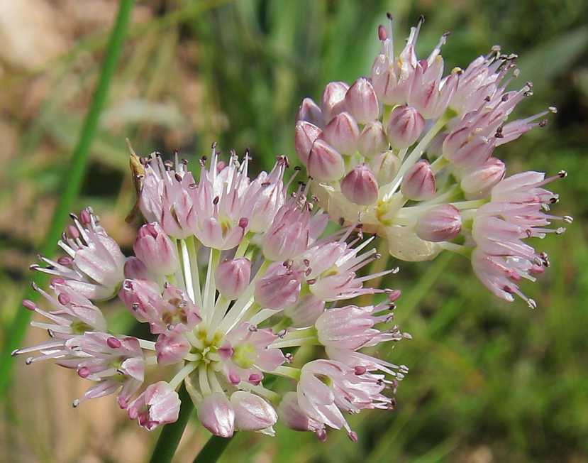
Значення цибулевих
Цибуля пряма

Slide 41
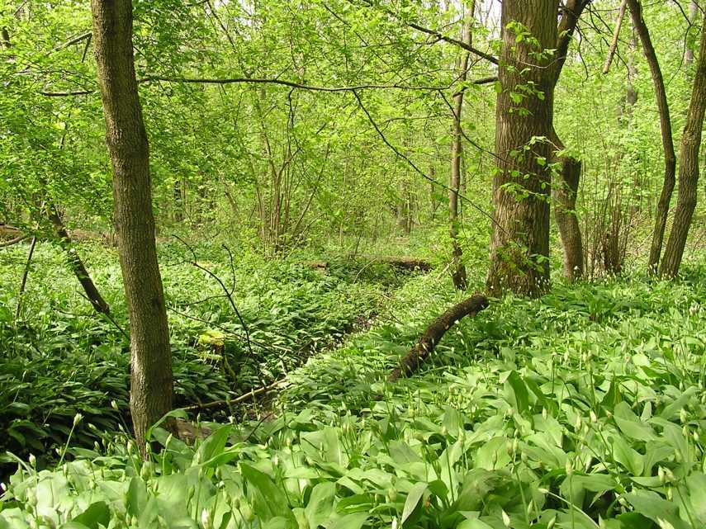
Значення цибулевих
Цибуля ведмежа (черемша)

Slide 42
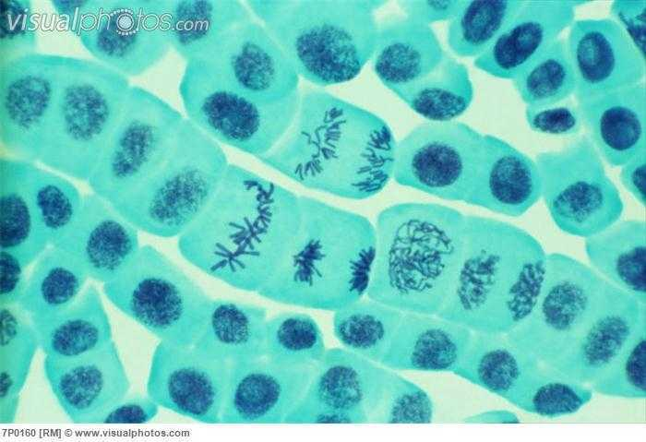
Значення цибулевих
На коренях цибулі зручно вивчати поділ клітин

Slide 43
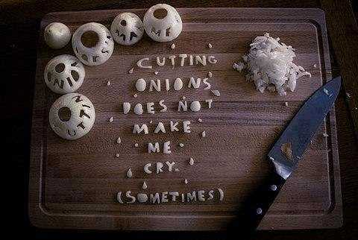
Особливості цибулевих
Нарізання цибулі не примушує мене плакати (іноді)

Slide 44
Особливості цибулевих
Коли Чак Норіс
ріже цибулю, цибуля плаче

